Slide 1

作物优异基因挖掘方法与
分子育种预测设计
作物分子育种领域专业技术转移转化能力提升班
2024年8月25日至30日，辽宁沈阳
王建康
中国农业科学院作物科学研究所
wangjiankang@caas.cn; https://isbreeding.caas.cn

Slide 2
中国农业科学院作物科学研究所
数量遗传课题组的研究方向和研究内容
(https://isbreeding.caas.cn)
遗传分析方法：针对不同类型的遗传群体（包括双亲、多亲、无性系杂交、永久F2/回交等群体）开展连锁分析、高通量分子标记连锁图谱构建、QTL定位、互作分析、基因型到表型预测研究；
遗传育种软件工具：开发连锁图谱构建软件、QTL定位软件、遗传育种模拟平台、基因型到表型预测平台、全基因组选择平台、集成遗传分析和育种应用平台；
应用数量遗传和育种方法：开展育种建模和预测方法、已知基因信息的育种利用、育种方法的比较和优化、育种设计和全基因组选择等方面的研究。

Slide 3
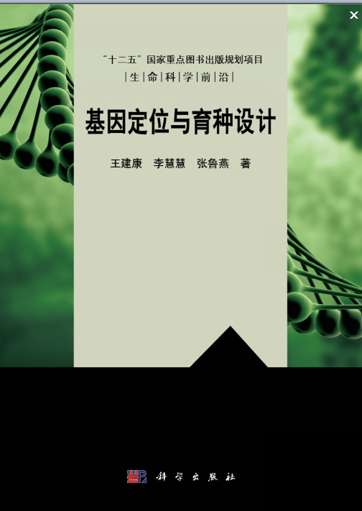
《基因定位与育种设计》第一版
第一章 遗传研究群体
第二章 连锁分析和遗传图谱构建
第三章 单标记分析和简单区间作图
第四章 完备区间作图方法
第五章 互作QTL作图
第六章 其它类型群体的基因定位
第七章 QTL作图中的其它常见问题
第八章 育种过程的建模和模拟
第九章 育种方法的模拟和比较
第十章 育种中的预测和设计
2014年6月出版

Slide 4
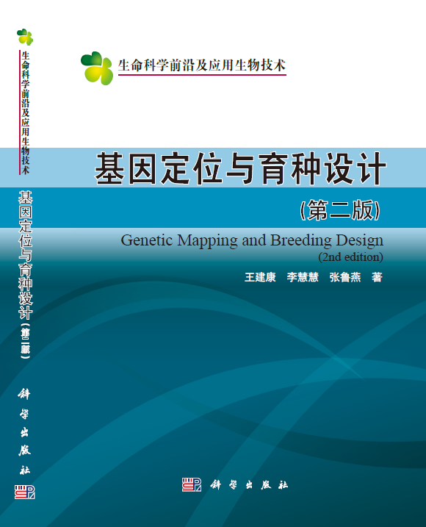
《基因定位与育种设计》第二版
第1章 遗传研究群体
第2章 两个座位间重组率的估计
第3章 三点分析和连锁图谱构建
第4章 单标记分析和简单区间作图
第5章 完备区间作图方法
第6章 互作QTL作图
第7章 杂合亲本杂交及纯系亲本双交的遗传分析
第8章 多亲本杂交衍生纯系后代群体的遗传分析
第9章 其他类型群体的基因定位
第10章 QTL作图中的其他常见问题
第11章 育种过程的建模和模拟
第12章 育种方法的模拟和比较
第13章 育种中的预测和设计
2020年6月出版

Slide 5
报告内容
遗传研究群体的分类标准和常见类型
基因定位方法与集成遗传分析软件
植物育种的一般流程与分子设计
育种流程和育种方法的仿真模拟工具
模拟预测和分子设计的育种应用实例

Slide 6
遗传研究群体
群体是具有共同特征的一些个体组成的集合。生物群体有时可能包含所有的生物个体，如人、动物、植物、微生物等的种群。
遗传学研究中的群体，一般指生物的一个种、一个包含变异的品种或一个品种群，甚至是一些个体作为亲本杂交后的特定世代等等。组成遗传群体的个体或家系一般具有特定的亲缘关系。
任何遗传研究，都离不开由不同基因型个体组成的一个或多个遗传群体。决定遗传群体优劣的因素有很多，创建适当的群体是有效开展遗传研究的重要前提。

Slide 7
遗传研究群体的作用
研究群体内遗传多样性、亲缘关系；研究群体间亲缘关系、分化程度
研究表型性状可遗传的变异、及其与环境的互作；
构建可遗传标记的连锁图谱，以识别不同的染色体或染色体区段；
定位控制表型变异的未知基因，解析表型变异的遗传机制；
开发与优异等位基因紧密连锁的分子标记，以进一步开展标记辅助选择、基因的精细定位与克隆；
等等

Slide 8
群体的遗传构成（以二倍体物种为例）
单个基因（或单个标记）座位上
  包含等位基因（或多态性等位变异）的个数 ，以及这些等位基因在群体中存在的频率
  包含基因型（或标记型）的个数，以及这些基因型在群体中存在的频率
  群体的杂合度、基因多样性、共祖先系数、近交系数
两个或多个座位上
  独立遗传、连锁遗传、配子不平衡、基因型不平衡
  群体的平均杂合度、平均基因多样性、平均近交系数
  联合基因型的期望（或理论）频率与重组率的关系

Slide 9
遗传研究群体的多种分类标准
（不同群体具有不同的遗传构成；构成越复杂，开展研究的难度也越大）
繁殖交配系统：有性繁殖（包括随机交配、自交和混交）、无性繁殖
控制杂交：有控制杂交、无控制杂交
杂合基因型是否存在：暂时群体、永久群体
是否存在选择：有选择群体、无选择群体
遗传研究目的：初级群体、次级群体
背景遗传差异大小：近等基因系、片段置换系
亲本是否纯系：纯系亲本杂交、杂合亲本杂交
杂交亲本数量：纯系双亲群体、纯系多亲群体

Slide 10
常用纯系双亲群体及其衍生关系

Slide 11
常见双亲群体中等位基因和基因型的理论频率
群体编号 | 名称 | P₁等位基因A的频率 | 期望或理论频率
 |  |  | 基因型AA | 基因型Aa | 基因型aa
1 | P1BC1F1 | 0.75 | 0.5 | 0.5 | 0
2 | P2BC1F1 | 0.25 | 0 | 0.5 | 0.5
3 | F1DH | 0.5 | 0.5 | 0 | 0.5
4 | F1RIL | 0.5 | 0.5 | 0 | 0.5
5 | P1BC1RIL | 0.75 | 0.75 | 0 | 0.25
6 | P2BC1RIL | 0.25 | 0.25 | 0 | 0.75
7 | F2 | 0.5 | 0.25 | 0.5 | 0.25
8 | F3 | 0.5 | 0.375 | 0.25 | 0.375
9 | P1BC2F1 | 0.875 | 0.75 | 0.25 | 0
10 | P2BC2F1 | 0.125 | 0 | 0.25 | 0.75

Slide 12
常见双亲群体中等位基因和基因型的理论频率
群体编号 | 名称 | P₁等位基因A的频率 | 期望或理论频率
 |  |  | 基因型AA | 基因型Aa | 基因型aa
11 | P1BC2RIL | 0.875 | 0.875 | 0 | 0.125
12 | P2BC2RIL | 0.125 | 0.125 | 0 | 0.875
13 | P1BC1F2 | 0.75 | 0.625 | 0.25 | 0.125
14 | P2BC1F2 | 0.25 | 0.125 | 0.25 | 0.625
15 | P1BC2F2 | 0.875 | 0.8125 | 0.125 | 0.0625
16 | P2BC2F2 | 0.125 | 0.0625 | 0.125 | 0.8125
17 | P1BC1DH | 0.75 | 0.75 | 0 | 0.25
18 | P2BC1DH | 0.25 | 0.25 | 0 | 0.75
19 | P1BC2DH | 0.875 | 0.875 | 0 | 0.125
20 | P2BC2DH | 0.125 | 0.125 | 0 | 0.875

Slide 13
按基因频率的群体分类
假定在一个具有多态性的基因座位上，亲本P₁携带的等位基因为A，亲本P₂携带的等位基因为a。按照亲本P₁等位基因A的频率f_{A}从大到小的顺序，可把前面20种群体分为以下5类：
  f_{A}=0.875，包括与亲本P₁的两代回交群体及其一代自交、多代重复自交和加倍单倍体家系群体，即P₁BC₂F₁、P₁BC₂F₂、P₁BC₂RIL和P₁BC₂DH；
  f_{A}=0.75，包括与亲本P₁的一代回交群体及其一代自交、多代重复自交和加倍单倍体家系群体，即P₁BC₁F₁、P₁BC₁F₂、P₁BC₁RIL和P₁BC₁DH；
  f_{A}=0.5，包括杂种F₁的一代自交、两代自交、多代重复自交和加倍单倍体家系群体，即F₂、F₃、F₁RIL和F₁DH；
  f_{A}=0.25，包括与亲本P₂的一代回交群体及其一代自交、多代重复自交和加倍单倍体家系群体，即P₂BC₁F₁、P₂BC₁F₂、P₂BC1RIL和P₂BC₁DH；
  f_{A}=0.125，包括与亲本P₂的两代回交群体及其一代自交、多代重复自交和加倍单倍体家系群体，即P₂BC₂F₁、P₂BC₂F₂、P₂BC₂RIL和P₂BC₂DH。

Slide 14
按基因型是否纯合的群体分类
按照群体中是否包含杂合基因型Aa，这20种群体又可分为暂时群体和永久群体两大类。
杂合基因型Aa自交之后基因型会发生变化，因此包含杂合基因型的群体称为暂时群体。BC₂F₁、BC₂F₂、BC₁F₁、BC₁F₂、F₂和F₃均可视为暂时群体。暂时群体中，表型数据一般只能利用单株进行测定， 无法有效控制误差方差，也无法进行多环境的表型鉴定。
注：杂合群体中，有时可以用个体的自交家系来近似地评价个体的表现。

Slide 15
永久群体
如果一个群体是由纯合基因型组成的家系构成，同一个家系内的个体有相同的基因型，家系间的基因型互不相同。这样的群体自交后，基因型不再发生变化，因此称为永久群体。
永久群体中，单个纯合基因型的表型数据，可以建立在多个具有相同基因型的单株构成家系的基础之上。因此，可以在不同年份（季节）和不同地点下评价数量性状的表现，获得多环境表型性状的重复观测值，从而有效控制误差方差，并开展基因型和环境互作研究。
永久群体中，个体的自交后代具有与该个体具有相同的基因型。基因型相同的一组个体习惯上称为一个家系。如DH和RIL群体中，每个DH或RIL成员称为一个DH或RIL家系。一个永久群体，一般由数十或数百个纯合基因型家系组成。

Slide 16
纯系群体的局限性与永久回交和F₂群体的创建
利用纯合基因型构成的群体，只能研究两个纯合基因型（即AA和 aa）之间的差异（或加性效应）。
估计与杂合基因型（Aa）相关的遗传效应（包括显性效应，以及加显、显加和显显上位性效应等），仍然需要包含杂合基因型的群体，如F₂、F₃等。F₂或F₃群体中，个体基因型异质、杂合，自交会发生基因型分离，个体的基因型不可重复，无法开展有重复的表型鉴定。
为克服上述问题，可利用DH或RIL群体与亲本回交，产生“永久回交”群体； DH或RIL群体内的互交，产生“永久F₂”群体。与杂交品种的生产类似，这些群体也可再生。基因型可以从DH或RIL群体推测出来，无需对这些群体做基因型鉴定。这些群体已经在玉米和水稻杂种优势机理研究中得到应用。

Slide 17
染色体片段置换系 (CSSL/SSSL)
前图右方给出另外一类永久群体，即染色体片段置换系（chromosome segment substitution line, CSSL）。
这类群体一般通过多代回交并结合分子标记选择，获得以轮回亲本为背景，但同时尽可能覆盖供体染色体的一组置换系，每一个置换系只包含一个或少数几个供体染色体片段，与背景亲本可视为近等基因系。

Slide 18
染色体片段置换系的优点
产生理想的CSSL群体耗时很长，花费也很大，但一旦产生出来，则是基因精细定位和基因间互作研究的理想材料。如果一个置换系与背景亲本有显著的表型差异，就可推断该置换系中的供体片段上携带有影响表型性状的基因。
通过置换系和背景亲本间进一步杂交产生的遗传群体，能够实现对基因的精细定位，甚至克隆。单片段和双片段置换系的结合又是研究基因间互作的理想材料，这些纯合的置换系与背景亲本再杂交，就能产生杂合染色体片段置换系，又可用于杂种优势机理的研究。

Slide 19
好的遗传研究离不开好的遗传群体
永久群体中个体基因型已经纯合，是开展植物遗传研究的主要群体类型。双亲群体多是选择遗传差异较大的两个亲本进行杂交，由于分离的染色体区域较多，适宜于构建遗传连锁图谱。但是，对多基因控制的数量性状，遗传分析时难以完全排除数量性状基因座位（quantitative trait locus, QTL）间的相互影响，也难以准确地研究QTL间的互作。
CSSL是经过多代回交、自交和选择后得到的一种特殊遗传研究群体，每个CSSL与背景亲本相比只在少量基因组区段上存在差异，有利于基因的精细定位和克隆。同时，单片段和双片段置换系的结合又是研究基因间互作的理想材料，近些年逐渐成为遗传研究的热点，并由此精细定位和克隆出不少数量性状基因。

Slide 20
遗传和育种在选择亲本和群体产生上的差异
遗传研究和育种在选择亲本和群体产生上有着不同的追求，或不同的研究目标。
问题：遗传研究和育种的主要目标分别是什么？遗传研究和育种分别选用什么样的亲本配制杂交组合、产生分离后代群体？
遗传群体一般适宜于遗传研究，但其育种价值有时却很有限。而育种群体虽有较高的育种价值，但利用这些群体开展遗传研究有时却很难。

Slide 21
报告内容
遗传研究群体的分类标准和常见类型
基因定位方法与集成遗传分析软件
植物育种的一般流程与分子设计
育种流程和育种方法的仿真模拟工具
模拟预测和分子设计的育种应用实例

Slide 22
数量性状基因定位（或QTL作图）
单基因控制性状，可以将其视为标记，通过连锁分析的方法定位基因。多基因控制的性状，只能通过QTL作图的方法定位基因。
数量性状基因定位：结合分子标记的基因型数据和数量性状的表型数据，把控制数量性状的多个基因分解开来，对单个数量性状基因在染色体上进行定位，并估计单个基因的表型效应。
数量性状基因定位有时也称QTL作图，是目前数量性状遗传研究的主流方法，同时也是基因精细定位、克隆、分子育种、分子设计乃至基因编辑的重要基础。

Slide 23
QTL作图原理和方法
单标记分析（右上）
简单区间作图（右下）：难以检测连锁QTL，当一条染色体上存在多个QTL时，会出现幻影QTL现象
复合区间作图：算法上存在缺陷，仍然不能有效区分连锁QTL，难以研究基因间互作
其他利用贝叶斯统计和混合模型的方法：算法复杂，难以处理海量的标记数据

Slide 24
从遗传模型到表型对标记的线性回归模型
QTL的加性效应用a₁, a₂, …, a_{m}表示。假设QTL的效应是可加的，DH家系的基因型值G可表示为：
假定一个群体中有n个DH家系，目标性状的表型和m+1个已排序标记的基因型都是已知的。基于遗传模型，可以得到用于QTL加性作图的线性回归模型公式

Slide 25
具有背景控制的QTL检测方法
考虑到QTL个数通常远低于标记个数，采用逐步回归策略选择重要标记变量，未中选标记的偏回归系数设为0。参数只估计一次。如当前扫描的标记区间为 (k, k+1)，利用下面的公式对观测值进行矫正：
如果样本量足够大，而且当前区间 (k, k+1) 的相邻区间上不存在QTL时，两个侧连标记回归系数的估计值仅包含区间 (k, k+1) 上QTL位置和加性效应的信息
，i=1, 2, …, n，n为群体大小

Slide 26
完备区间作图 (ICIM) 的两步骤作图策略
ICIM (inclusive composite interval mapping) 两步骤作图策略
  第一步，利用所有标记的信息，通过逐步回归选择重要的标记变量并估计其效应，尽量把所有的遗传变异都拟合在表型对标记的回归模型中（不同类型群体、不同遗传效应模型，有着不同的线性模型）
  第二步，在检测QTL一维或二维扫描过程中，利用逐步回归得到的线性模型矫正表型数据，利用矫正后的数据进行区间作图，以达到控制背景遗传变异对当前区间上QTL检测的影响

Slide 27
ICIM大幅度提高了QTL的检测功效
简单区间作图 (IM, 1989)
复合区间作图 (CIM, 1994)
完备区间作图(ICIM, 2007)

Slide 28
ICIM具有稳健性和可推广性
ICIM对作图参数有着很好的稳健性，同时也容易被推广到上位性作图、QTL与环境互作分析、高代回交群体（即CSSL群体），以及多亲本杂交和两个杂合亲本杂交产生的遗传研究群体
在上位性作图时，不仅可以检测到有加性效应QTL间的互作，而且还可以检测到没有明显加性效应的QTL之间的互作

Slide 29
ICIM对互作QTL的检测
有加性效应QTL之间的互作 (左)
无加性效应QTL之间的互作 (右)

Slide 30
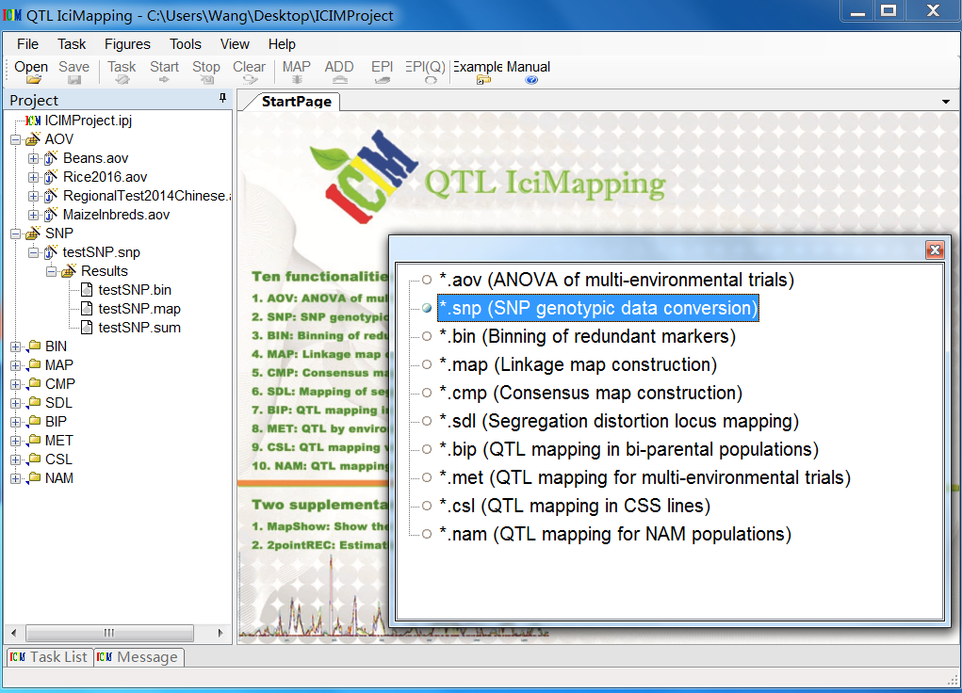
QTL IciMapping集成遗传分析软件
4.2版下载地址：https://isbreeding.caas.cn，即将发布5.0版
（2015年发表在The Crop Journal期刊介绍该软件的文章，目前引用超过1300次）

Slide 31
两个杂合亲本（如无性系）之间的杂交
植物中存在大量的无性系繁殖物种，如马铃薯、甘薯，以及各种林木和花卉等。无性系指不通过雌、雄配子的结合，而是以单株营养体为材料，采用无性繁殖法产生后代。
一个无性系品种的基因型往往是高度杂合的，两个品种间的杂交F₁代在遗传结构上与四个纯系亲本间杂交产生的双交F₁群体有很多类似之处。
两个无性系品种间的杂种F₁可以看作四个纯系亲本的双交F₁群体，适用于双交F₁群体的遗传分析方法同样也适用于无性系繁殖物种间杂种F₁群体。因此，双交F₁群体分析方法的研究也可以为无性系物种间的遗传研究提供有效手段。

Slide 32
杂合亲本杂交后代群体的复杂性
每个座位上有更多等位基因：
2~4个可能的等位基因，后代呈现出更多类型的分离比
雌亲
雄亲
杂 交 F₁ 后 代 群 体
分离比
类型I或称
‘ABCD’
1:1:1:1
×
AB
CD
AC
AD
BC
BD
类型II或称
‘A=B’
×
1:1
AA (A=B)
CD
XC
XD
类型III或称
‘C=D’
1:1
×
AB
CC (C=D)
AX
BX
类型IV或称
‘ AB=CD’
1:2:1
×
AB
AB (AB=CD)
AA
AB
BB

Slide 33


两个杂合亲本产生配子，以及雌雄配子结合产生杂交F1后代群体示意图（同时考虑两个连锁座位，两个座位均为完全信息类型）
雌亲
A₁
B₁
C₁
D₁
雄亲
A₂
B₂
C₂
D₂
雌配子
×
雄配子
基因型
A₁A₂ A₁B₂ B₁A₂ B₁B₂
C₁C₂ C₁D₂ D₁C₂ D₁D₂
基因型
频率
$\frac{1}{2}$(1-r_{F}) $\frac{1}{2}$r_{F} $\frac{1}{2}$r_{F} $\frac{1}{2}$(1-r_{F})
$\frac{1}{2}$(1-r_{M}) $\frac{1}{2}$r_{M} $\frac{1}{2}$r_{M} $\frac{1}{2}$(1-r_{M})
频率
F₁后代
A₁C₁ A₁C₁ A₁D₁ A₁D₁ A₁C₁ A₁C₁ A₁D₁ A₁D₁ B₁C₁ B₁C₁ B₁D₁ B₁D₁ B₁C₁ B₁C₁ B₁D₁ B₁D₁
基因型
A₂C₂ A₂D₂ A₂C₂ A₂D₂ B₂C₂ B₂D₂ B₂C₂ B₂D₂ A₂C₂ A₂D₂ A₂C₂ A₂D₂ B₂C₂ B₂D₂ B₂C₂ B₂D₂

Slide 34
杂合亲本杂交后代群体的复杂性
未知连锁项：两个连锁标记座位上等位基因在两个杂合亲本中的4种可能连锁相，有待从重组率的估计值进行判断
连锁状态 | 雌亲基因型（A₁B₁A₂B₂） | 雄亲基因型（C₁D₁C₂D₂）
连锁相I | A₁A₂/B₁B₂ | C₁C₂/D₁D₂
连锁相II | A₁A₂/B₁B₂ | C₁D₂/D₁C₂
连锁相III | A₁B₂/B₁A₂ | C₁C₂/D₁D₂
连锁相IV | A₁B₂/B₁A₂ | C₁D₂/D₁C₂

Slide 35
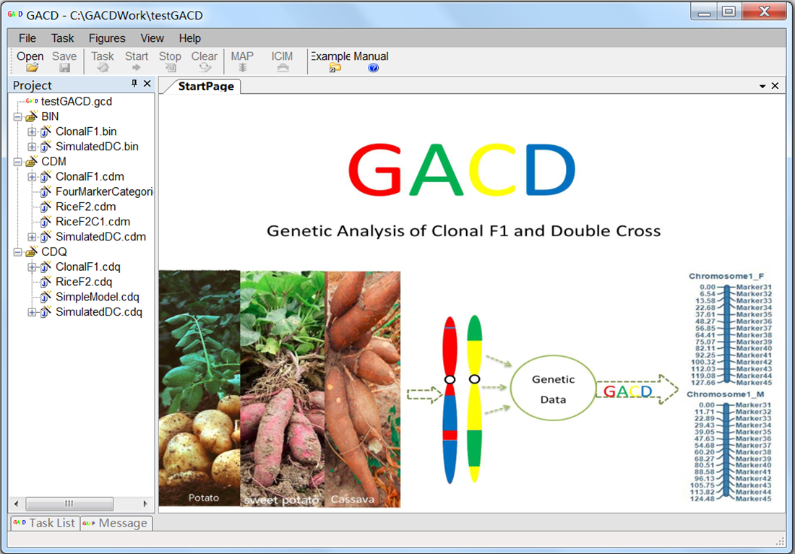
GACD集成遗传分析软件
下载地址：https://isbreeding.caas.cn（该软件适用于两个无性系品种的杂交F1、随机交配群体的全同胞家系等群体）

Slide 36
4个纯系亲本间杂交衍生的DH和RIL后代群体

Slide 37
8个纯系亲本间杂交衍生的DH和RIL后代群体

Slide 38
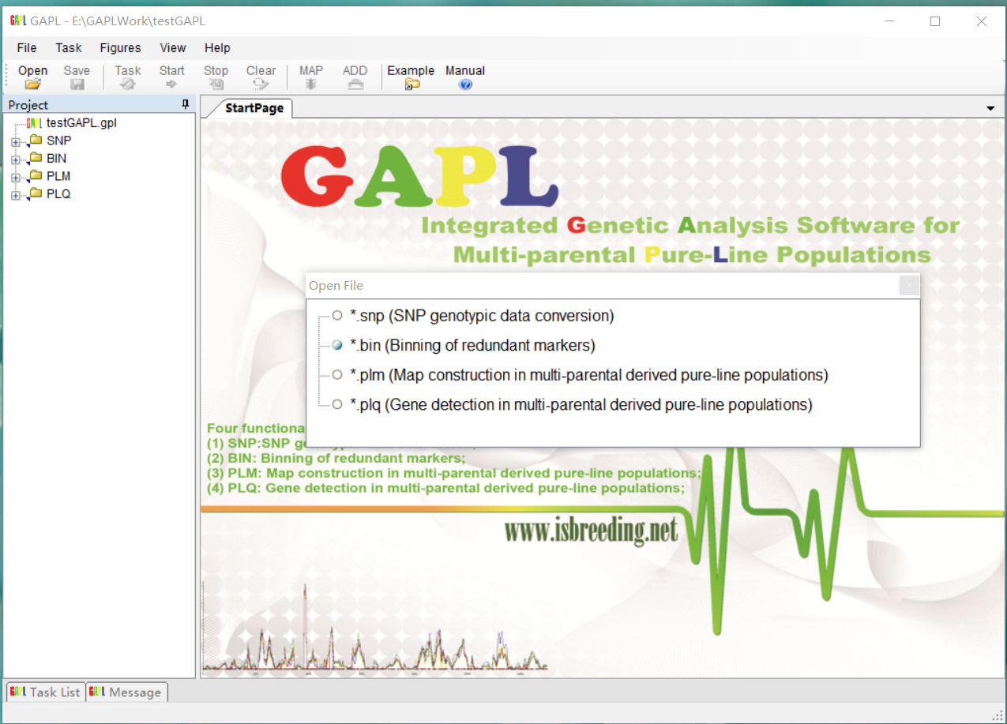
GAPL集成遗传分析软件
下载地址：https://isbreeding.caas.cn（该软件适用于4~8个纯系亲本互交产生的后代DH和RIL群体）

Slide 39
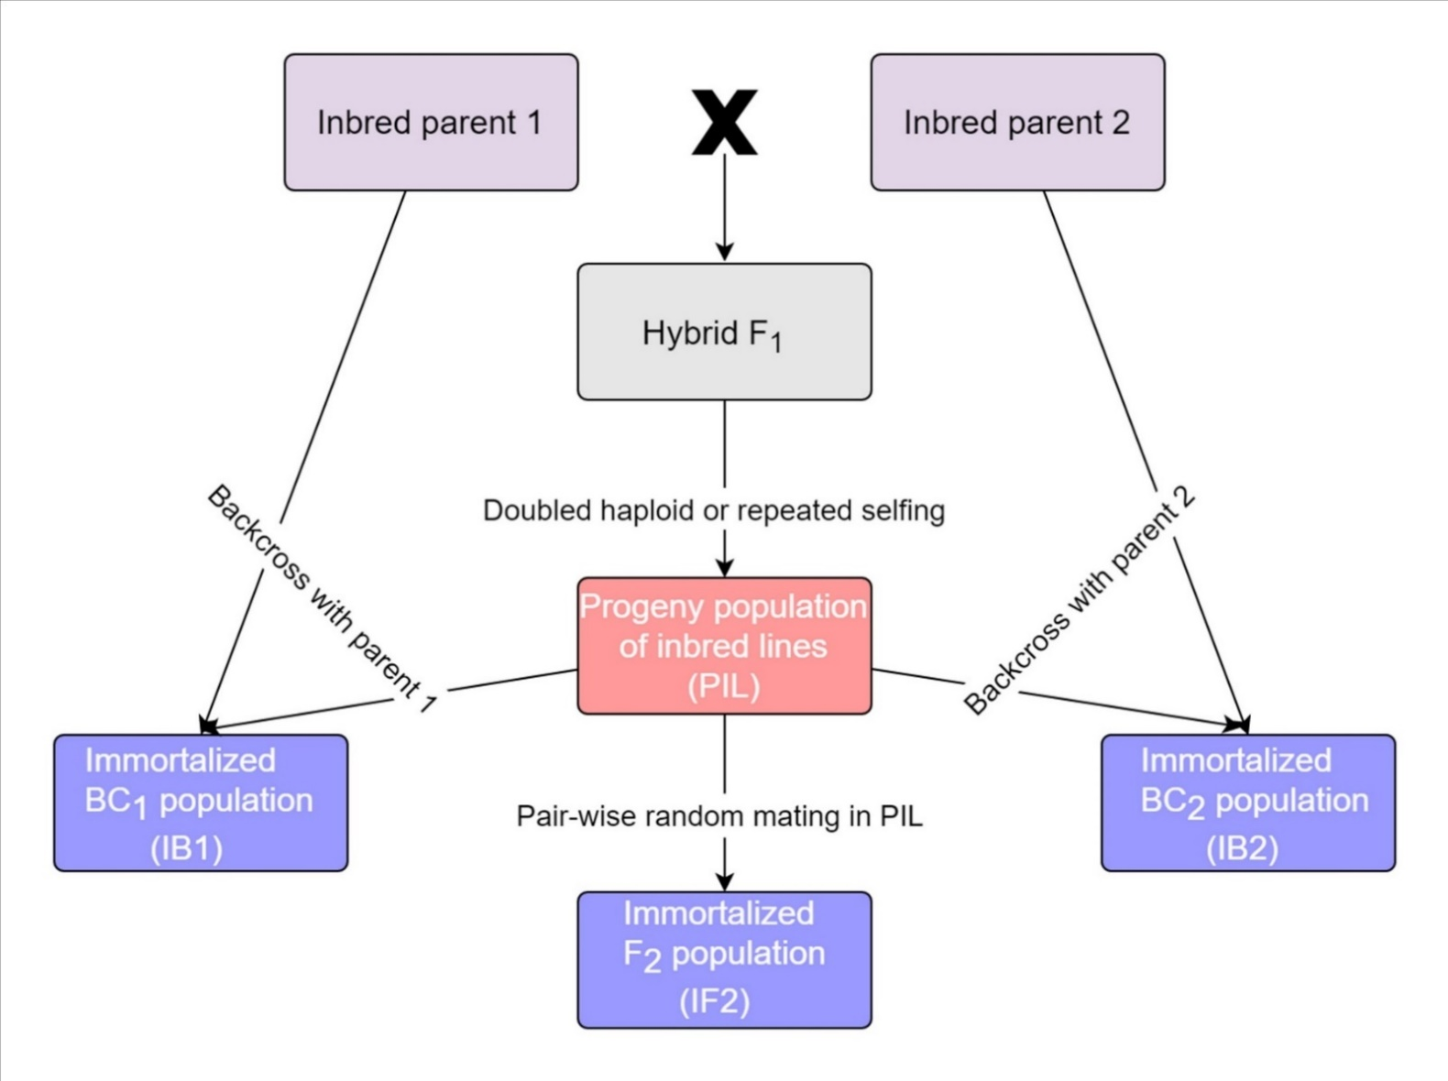
杂种优势遗传基础研究的永久回交和永久F₂群体

Slide 40
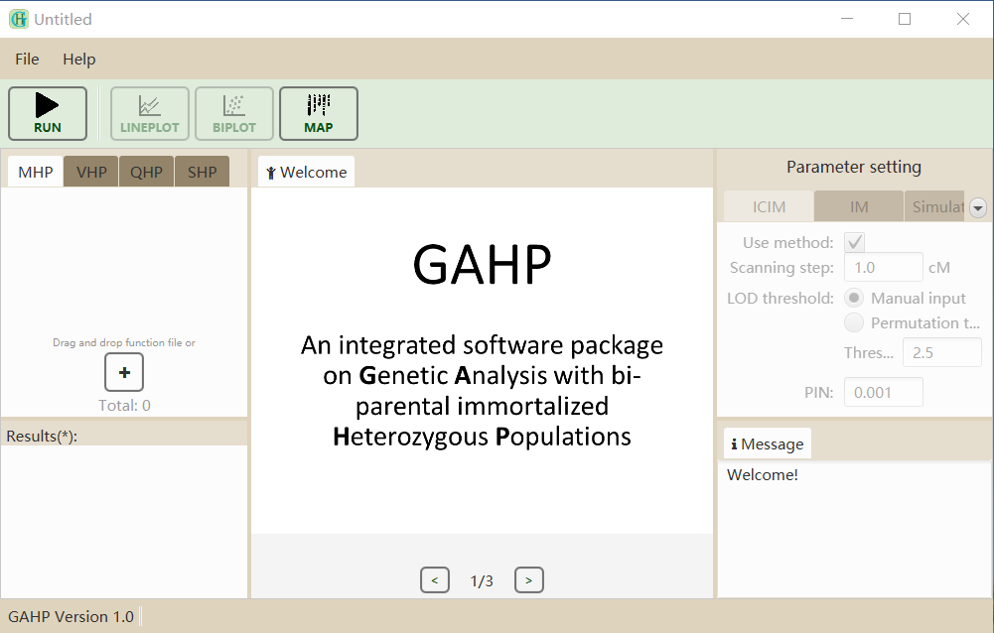
GAHP集成遗传分析软件
下载地址：https://isbreeding.caas.cn（该软件适用于双亲纯系后代衍生的永久回交和永久F₂群体）

Slide 41
报告内容
遗传研究群体的分类标准和常见类型
基因定位方法与集成遗传分析软件
植物育种的一般流程与分子设计
育种流程和育种方法的仿真模拟工具
模拟预测和分子设计的育种应用实例

Slide 42
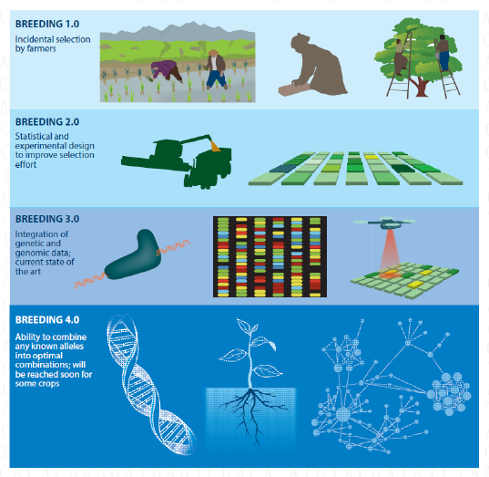
育种的几个发展阶段
1900年以前：经验选择育种阶段（包括驯化）
1900-1980：杂交选择育种阶段
1980-2020：生物工程和分子育种阶段
2020至今：智能设计育种阶段
来源：Wallace et al. (2018) Annual Review of Genetics

Slide 43
育种的主要任务和特点
植物育种的主要任务是寻找控制目标性状的基因，研究这些基因在不同目标环境下的表达形式，聚合存在于不同亲本材料中的有利基因，从而为农业生产提供适宜的品种。
育种是一个复杂和长期的过程。就纯系品种的选育来说，一个育种周期从种植亲本并配置杂交组合开始，然后种植并选择杂种F₁代、F₂代、F₃代等等，直至个体的基因型接近纯合为止，最后对纯合基因型的家系开展多地点和多年份的表型鉴定。
这就是我们常说的育种周期长的问题！

Slide 44
常规育种过程
对大多数作物的育种来说，育种家可供利用的亲本材料有几百甚至上千份，可供选择的组合有上万甚至更多。由于试验规模的限制，一个育种项目所能配置的杂交组合一般只有数百或上千个。育种家每年花费大量的时间，确定究竟选用哪些亲本材料进行杂交。
对配制的杂交组合，一般要产生包含数百或上千F₂个体的分离后代群体，然后从中选择1%~2%的理想个体。中选的F₂个体在遗传上是杂合体，需要做进一步的自交和选择。
每个中选的F₂个体一般又需产生数十或上百个重组近交家系，才能从中选择到存在频率不到1%的理想重组基因型。早期选择一般建立在目测的基础上，由于环境对性状的影响，选择到优良基因型的可能性极低。

Slide 45
育种效率
统计表明，在配制的杂交组合中，一般只有1%~3%的组合有希望选出符合生产需求的品种。考虑到上述分离群体的规模，最终育种效率一般不到百万分之一。常规育种存在很大的盲目性和不可预测性，育种工作的成效很大程度上依赖于育种家的经验和机遇。
这就是我们常说的育种效率低、预见性差的问题！
依据传统数量遗传学的原理和方法，如遗传力和配合力的估计等，可以对一些简单的选择方法在简化的遗传模型下，进行初步的分析和预测。但是，这些分析方法往往建立在许多假设的基础上，如满足数量性状遗传的多基因假说、无基因型和环境互作、无上位性效应、无一因多效等，而实际情况往往不符合这些假设。

Slide 46
About 20% of the crosses are discarded or used make backcrosses / top crosses
About 1 to 3% of crosses will derive lines that can be used as cultivars
About 40% of crosses retained after F7
About 20% of crosses retained after two rounds of yield trials

Slide 47
美国1860年~2000年间玉米单位面积产量（蒲式耳/英亩）变化图（引自：Crow, 1998）

Slide 48
预测和设计其实贯穿于整个育种流程！
育种为几年乃至十多年之后的农业生产培育优良品种。因此，预测在育种工作中可以说是无处不在。
育种家需要预测各种环境条件可能发生的变化，以及由此引起的植物生长对各种生物和非生物抗性（或胁迫）的反应与需求；需要预测未来人类需求方面的变化，并由此制订或调整育种目标。
在选择适当的亲本材料配置杂交组合时，需要预测从这些杂交组合产生的分离育种群体中，是否能够选择到符合育种目标的重组基因型；早期分离世代中，在根据个体的各种农艺性状表现进行选择时，需要预测这样的选择是否会提高育种目标基因或基因型的频率，也要预测早期世代的选择对产量、适应性和品质等性状所产生的影响。
在开展多环境产量和适应性试验时，需要预测多环境试验中表现优异的基因型，以及在农民的土地上表现如何等。

Slide 49
模拟预测的重要性
模拟方法可以建立较为真实的遗传模型，在育种家的田间试验之前，对育种程序中的各种因素进行模拟筛选和优化，提出最佳的亲本选配和后代选择策略，从而提高育种过程中的预见性。
分子生物学和分子遗传学积累的大量遗传数据，使得在基因水平上进行目标性状的选择成为可能。但是，如果没有适当的工具和方法，育种家也难以将这些遗传信息有效地用于常规育种过程中去。
育种模拟可以比较不同标记辅助选择方法的育种效率，为育种家提供有效利用遗传信息的途径和方法。

Slide 50
模拟预测能够解决的两类育种问题
育种方法的比较和预测（宏观方面或策略性问题）
  不同育种家采用不尽相同的育种方法，理论上或通过田间试验比较不同方法的育种成效是十分困难的。能否预测不同育种或选择方法的育种效率、对现有育种或选择方法进行优化？
特定杂交组合和育种材料的预测（微观方面或战术性问题）
  两个亲本的杂交后代中是否存在双向亲的基因型？自交系的一般配合力、两个自交系的特殊配合力是否可以预测？特定杂交组合的最优选择方案（群体规模、什么世代选择哪些性状等）是什么？

Slide 51
分子设计育种（作物学报，2011）

Slide 52
分子设计育种的含义
分子设计育种通过多种技术的集成与整合, 对育种程序中的诸多因素进行模拟、筛选和优化, 提出最佳的符合育种目标的基因型以及实现目标基因型的亲本选配和后代选择策略, 以提高作物育种中的预见性和育种效率, 实现从传统的“经验育种”到定向、高效的“精确育种”的转化。

Slide 53
设计育种的理论和技术途径
步骤 1：找基因 (生产品种的原材料)，包括构建作图群体、筛选多态性标记、构建标记连锁图谱、评价数量性状的表现型和QTL分析等。
步骤 2：找目标 (设计品种原型)，利用已经鉴定出的QTL在染色体上的位置、遗传效应、QTL之间的互作、QTL与背景亲本和环境之间的互作等，模拟预测各种可能基因型的表现型，从中选择符合特定育种目标的基因型。
步骤 3：找途径 (制定设计方案)，设计不同的育种方案 (包括杂交和后代选择)，模拟真实育种过程，选择最佳育种方案，最终通过育种实践获得设计品种。

Slide 54
作物分子设计育种流程图

Slide 55
报告内容
遗传研究群体的分类标准和常见类型
基因定位方法与集成遗传分析软件
植物育种的一般流程与分子设计
育种流程和育种方法的仿真模拟工具
模拟预测和分子设计的育种应用实例

Slide 56
新型遗传和育种模拟预测平台Blib

Slide 57
两个核心的衍生数据类型
为了便于对不同物种的遗传育种过程进行建模、模拟和预测，我们构建了一个适合于所有物种的通用核心函数库，称之为Blib。
Blib采用Fortran 90/95计算机语言编写，用Fortran中的Type定义了两个新的衍生变量，一个称为Gmodel，用于定义与环境、性状、基因和遗传效应等因素相关的所有信息；一个称为Population，用于定义遗传育种群体。

Slide 58
可以定义所有的遗传模型和遗传效应
Gmodel几乎可以涵盖所有的遗传模型，包括细胞质效应、加性-显性效应模型、加性-显性-上位性效应模型、基因与环境互作、遗传连锁、复等位基因、一因多效、显性和共显性分子标记、细胞质突变、核基因突变、细胞质与核基因互作效应、雌雄配子育性等。

Slide 59
可以模拟出所有遗传和育种群体
自交群体、随机交配群体、无性系繁殖群体
单交群体、回交群体、三交群体、双交群体
有选择群体、无选择群体等等

Slide 60
基于Blib的植物育种模拟平台ISB
植物育种模拟平台ISB是基于通用模拟预测平台Blib的一个应用模块。
ISB可以同时开展纯系品种、杂种品种和无性系品种等三种品种类型育种流程或育种方法的模拟。
通过模拟，可以实现育种流程的预测、优化和设计。

Slide 61
ISB植物育种模拟应用模块的应用流程图
用户
遗传模型
包含环境、性状、基因座位、等位基因、遗传效应、互作网络、细胞质效应、育性等信息
亲本群体
包含每个座位上等位基因频率，或每个亲本在每个座位上等位基因的构成
育种方法
包含杂交组合数和组配方式、后代群体大小、家系间和家系内选择方法、世代递进方式等
Blib
遗传育种建模、模拟和预测的通用平台
ISB育种模拟工具
根据育种方法指定的杂交组合数和组配方式，对起始群体中的亲本进行杂交产生后代群体；根据育种方法中的选择方法和世代递进方式进行选择，并繁殖产生后代群体。一个育种周期结束后，输出最终的育种群体及其统计量
模拟结果
结果以文本格式存放在不同的外部文件中，包括剩余杂交组合数、中选个体的选择史和等位基因构成，以及中选群体的平均基因型值、加显性遗传方差、基因型与环境互作方差、性状之间相关、环境之间相关、广义和狭义遗传力、等位基因频率、杂合度、多样性等

Slide 62
报告内容
遗传研究群体的分类标准和常见类型
基因定位方法与集成遗传分析软件
植物育种的一般流程与分子设计
育种流程和育种方法的仿真模拟工具
模拟预测和分子设计的育种应用实例

Slide 63
Comparison of two breeding strategies: modified pedigree (MODPED) and selected bulk (SELBLK)
(Crop Sci., 2003, 43: 1764-1773; Crop Sci., 2004, 44: 2006-2018)

Slide 64
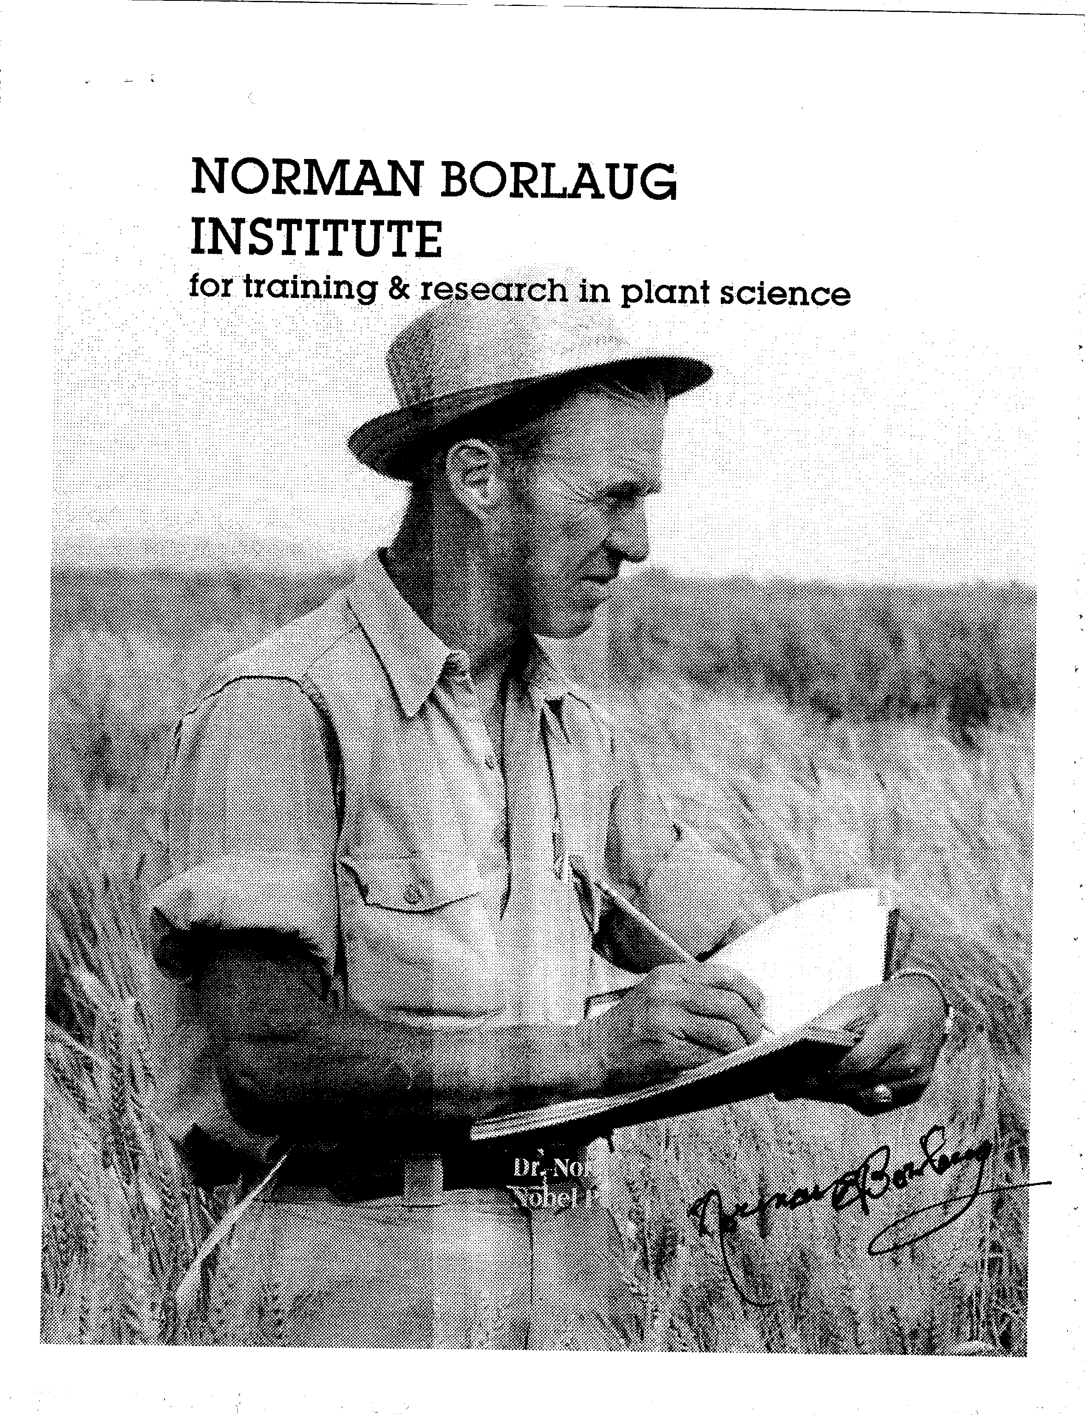
Dr. Borlaug and the Green Revolution
Mexican-Rockefeller Foundation Agricultural Program, 1944
Mexico became self-sufficient in most food commodities by the late 1950s
Young scientists were trained in Mexico
Semidwarf wheats (Rht1 gene and Norin 10)
1965-1975, wheat and rice production had increased by 50%
Awarded Nobel Peace Prize in 1970

Slide 65
Breeding methods in CIMMYT’s wheat breeding programs
Pedigree system: before 1984.
  “Pedigree selection” is used from F2 to F6.
Modified pedigree/bulk (MODPED): in 1985-1989/94.
  “Pedigree selection” is used in F2 and F6, and “bulk selection” is used in other generations.
Selected bulk (SELBLK): after 1995.
  “Pedigree selection” is used only in F6, and “bulk selection” is used in other generations.

Slide 66
Simulation experimental design
12 Genotype and environment (GE) systems
  Two yield gene numbers: 20 and 40, two alleles for each gene
  Pleiotropy (same gene effects various traits): absent and present
  Epistasis (multiple gene interaction): no epistasis, digenic-epistasis, and tri-genic epistasis
  Linkage: no linkage (independent gene segregation)
Initial population
  200 parents, gene (allele) frequencies of 0.5 for all genes
1000 crosses were made
258 lines were selected after 10 generations of selection

Slide 67
Genetic gain in yield from SELBLK is 3.3% higher than MODPED. SELBLK is slightly more efficient.

Slide 68
For gains per spike and 1000-kernel weight, SELBLK has a faster genetic gain. For tillers/plant, MODPED has a faster genetic gain.
SELBLK retained 25% more crosses in the final selected population (more genetic diversity retained)
Result 3: SELBLK required 1/3 less land from F1 to F8 than MODPED. SELBLK is more cost-effective.
SELBLK produced 40% less families (plots) to be planted from F1 to F8 (less labor required)

Slide 69
加倍单倍体与CIMMYT小麦常规育种的模拟比较
(Crop Sci., 2013, 53: 74-83)

Slide 70
遗传模型中不同类型基因的数目
基因类型 | 遗传模型编号
 | 1 | 2 | 3 | 4 | 5 | 6 | 7 | 8
控制适应性 | 100 | 50 | 0 | 30 | 0 | 150 | 60 | 0
控制产量 | 60 | 60 | 60 | 150 | 150 | 60 | 150 | 0
同时控制适应性和产量 | 50 | 100 | 150 | 30 | 60 | 0 | 0 | 210

Slide 71
不同种方法的年份和成本分析
育种方法 | 世代 | 配置杂交组合或种植家系的个数 | 家系内个体数 | 总个体数 | 时间/年 | 成本/美元
F₁-DH | F₁ | 30 | 10 | 300 | 0.5 | 360
 | F₁DH | 30 | 100 | 3000 | 1 | 15000
 | 自交繁殖 | 3000 | 1 | 3000 | 0.5 | 600
 | 适应性试验 | 3000 | 10 | 30000 | 0.5 | 6000
 | 产量试验 | 300 | 100 | 30000 | 0.5 | 6000
 | 终选家系数 | 30
 | 合计 | 6360 |  | 66300 | 3 | 27960
F₃-DH | F₁ | 30 | 10 | 300 | 0.5 | 360
 | F₂ | 30 | 1000 | 30000 | 0.5 | 6000
 | F₃ | 30 | 50 | 1500 | 0.5 | 300
 | F₃DH | 30 | 100 | 3000 | 1 | 15000
 | 自交繁殖 | 3000 | 1 | 3000 | 0.5 | 600
 | 适应性试验 | 3000 | 10 | 30000 | 0.5 | 6000
 | 产量试验 | 300 | 100 | 30000 | 0.5 | 6000
 | 终选家系数 | 30
 | 合计 | 6420 |  | 97800 | 4 | 34260
传统选择混合方法 | F₁ | 30 | 10 | 300 | 0.5 | 360
 | F₂ | 30 | 1000 | 30000 | 0.5 | 6000
 | F₃ | 30 | 500 | 15000 | 0.5 | 3000
 | F₄ | 30 | 200 | 6000 | 0.5 | 1200
 | F₅ | 30 | 200 | 6000 | 0.5 | 1200
 | F₆ | 30 | 200 | 6000 | 0.5 | 1200
 | 适应性试验 | 1200 | 10 | 12000 | 0.5 | 2400
 | 产量试验 | 300 | 100 | 30000 | 0.5 | 6000
 | 终选家系数 | 30
 | 合计 | 1680 |  | 105300 | 4 | 21360

Slide 72
年份遗传进度 成本遗传进度
适应性 产量 适应性 产量

Slide 73
利用基因信息的育种设计
(Crop Sci., 2007, 47: 580-588; Theor. Appl. Genet., 2007, 115:87-100)

Slide 74
Nine genes to be pyramided in wheat
Gene | Rht-B1 | Rht-D1 | Rht8 | Sr2 | Cre1 | VPM | Glu-B1 | Glu-A3 | tin
Chr. | 4BS | 4DS | 2DL | 3BS | 2BL | 7DL | 1BL | 1AS | 1AS
Marker | Codom | Codom | Codom | Codom | Dom | Dom | Codom | Codom | Codom
MK-gene distance | 0 | 0 | 0.6 | 1.1 | 0 | 0 | 0 | 0 | 0.8
HM14BS | Rht-B1a | Rht-D1a | Rht8 | sr2 | cre1 | vpm | Glu-B1a | Glu-A3e | Tin
Sunstate | Rht-B1a | Rht-D1b | rht8 | Sr2 | cre1 | VPM | Glu-B1i | Glu-A3b | Tin
Silverstar+tin | Rht-B1b | Rht-D1a | rht8 | sr2 | Cre1 | vpm | Glu-B1i | Glu-A3c | tin
Target | Rht-B1a | Rht-D1a | rht8 | Sr2 | Cre1 | VPM | Glu-B1i | Glu-A3b | tin

Slide 75
Optimum strategy to combine the nine genes from a topcross
Selection of Sunstate as the final parent (having largest number of favorable alleles) in the topcross
Selection for Rht-B1a and Glu-B1i homozygotes, and enrichment of rht8, Cre1, and tin in TCF1
Selection of homozygotes for one target allele, e.g. rht8, and enrich remaining target alleles in TCF2
Selection of the target genotype in DHs/RILs

Slide 76
Comparison with other strategies
For this strategy, one target genotype can be selected by screening < 600 individuals/lines
For one-stage selection in advanced generations, one target genotype can be selected be screening > 3500 lines
For one-stage selection in early generations, say TCF2, one target genotype can be selected be screening millions of individuals

Slide 77
A CSS population consisting of 65 non-idealized lines
Parents
  Background (recurrent): japonica rice variety Asominori
  Donor: indica rice variety IR24
  For details, see Tsunematsu et al. 1996; Kubo et al. 2002; Wan et al. 2004
82 RFLP markers
Two selected quality traits
  Area of chalky endosperm (ACE)
  Amylose content (AC)
8 environments (4 locations × 2 years)

Slide 78
Genotyping of the CSSL population

Slide 79
粒长和粒宽QTL定位
粒长
粒宽

Slide 80
根据育种目标 (假定为长粒和宽粒型) 设计目标基因型

Slide 81
选择产生设计基因型的亲本
基因型 | M1 | M6 | M12 | M23 | M25 | 基因型预测值
 |  |  |  |  |  | 粒长 (mm) | 粒宽 (mm)
最长粒基因型 | 1 | 2 | 2 | 2 | 2 | 6.21 | 2.74
最宽粒基因型 | 2 | 1 | 1 | 1 | 1 | 5.32 | 3.07
目标基因型 | 2 | 2 | 1 | 2 | 2 | 6.05 | 2.98
CSSL5 | 1 | 2 | 1 | 1 | 1 | 5.44 | 3.00
CSSL16 | 2 | 1 | 1 | 2 | 1 | 5.77 | 2.98
CSSL19 | 1 | 1 | 2 | 1 | 2 | 5.54 | 2.93

Slide 82
获得目标基因型的途径分析
3种三交组合（也可考虑三个亲本的双交组合）
  组合1：(CSSL5 × CSSL16) × CSSL19
  组合2：(CSSL5 × CSSL19) × CSSL16
  组合3：CSSL5 × (CSSL16 × CSSL19)
2种标记辅助选择方案
  方案1：100个三交F2个体，每个产生30个F8家系，对3000个F8个体作标记辅助选择，以获得目标基因型 (1次标记选择)
  方案2：100个三交F2个体，施以标记辅助选择，选择每个位点均存在有利等位基因的个体，中选F2个体每个产生30个F4家系，然后再对F4个体作标记辅助选择，以获得目标基因型 (2次标记选择)

Slide 83
选择最佳的杂交和选择方案
组合2获得目标基因型的概率明显高于组合1和3
方案2需要测试的DNA样品数明显低于方案1
结论：应采用组合2和方案2获取设计基因型
组合 | 选择方案 | F2中选个体 | MAS前F8家系数 | 中选F8家系数 (S.E.) | DNA样品数 | DNA样品数/中选F8家系
组合1 | 方案1 | 100 | 3000 | 7.6 (3.27) | 3000 | 395
 | 方案2 | 12.0 | 359 | 7.6 (3.37) | 459 | 60
组合2 | 方案1 | 100 | 3000 | 24.3 (7.06) | 3000 | 123
 | 方案2 | 24.8 | 745 | 23.3 (7.16) | 845 | 36
组合3 | 方案1 | 100 | 3000 | 11.2 (5.45) | 3000 | 268
 | 方案2 | 7.5 | 226 | 12.3 (5.14) | 326 | 26

Slide 84
杂交组合后代群体和杂种F₁自身表现的预测
(Crop J., 2018, 6:353-365; Theor. Appl. Genet., 2013, 126:189-201)

Slide 85
理想的育种群体
高群体平均数 大遗传变异

Slide 86
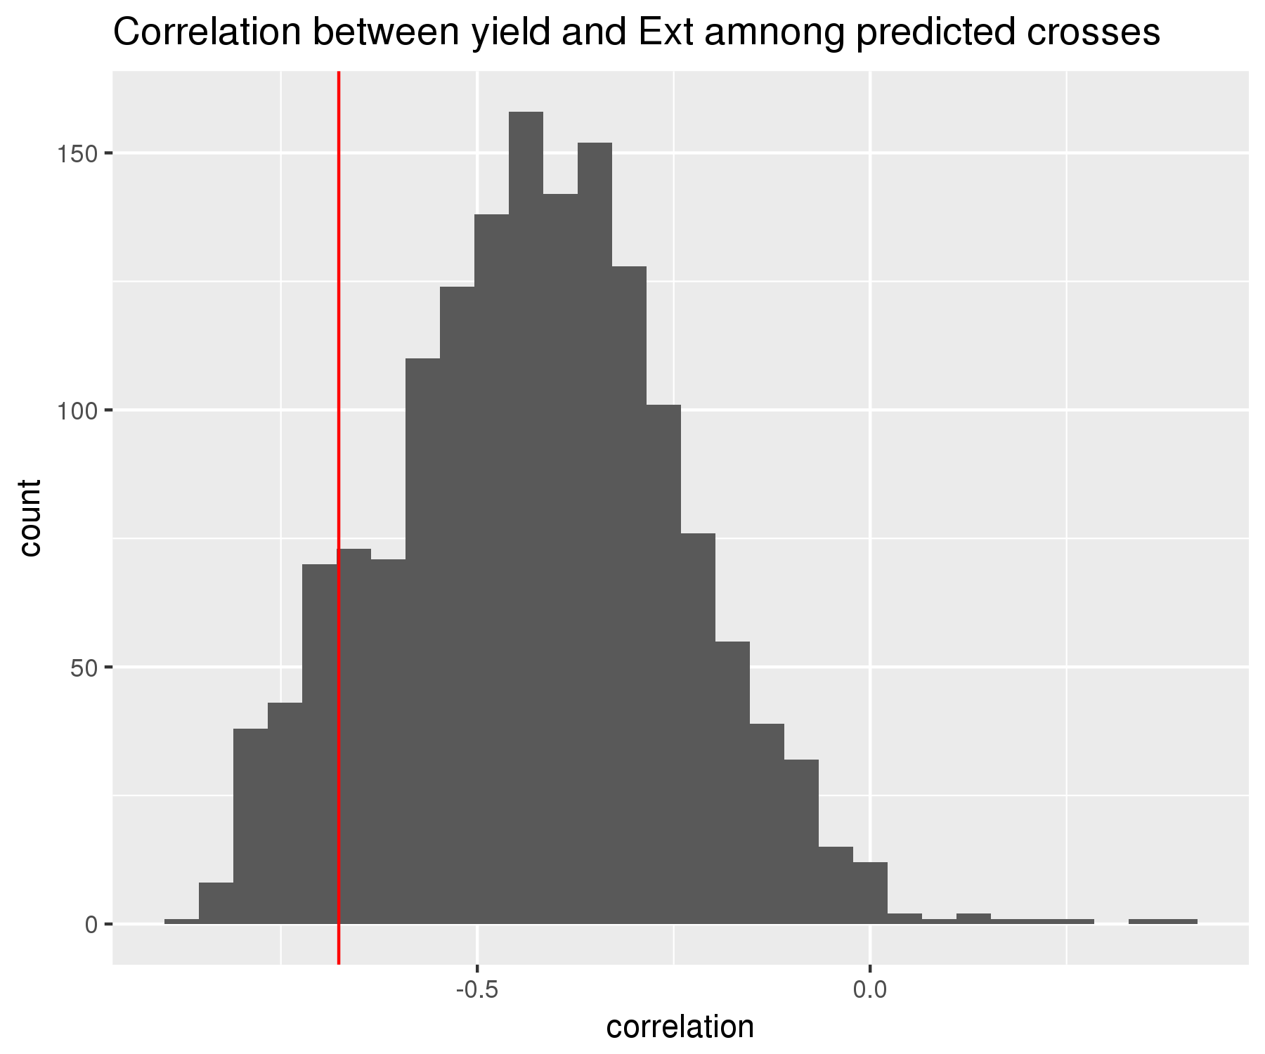
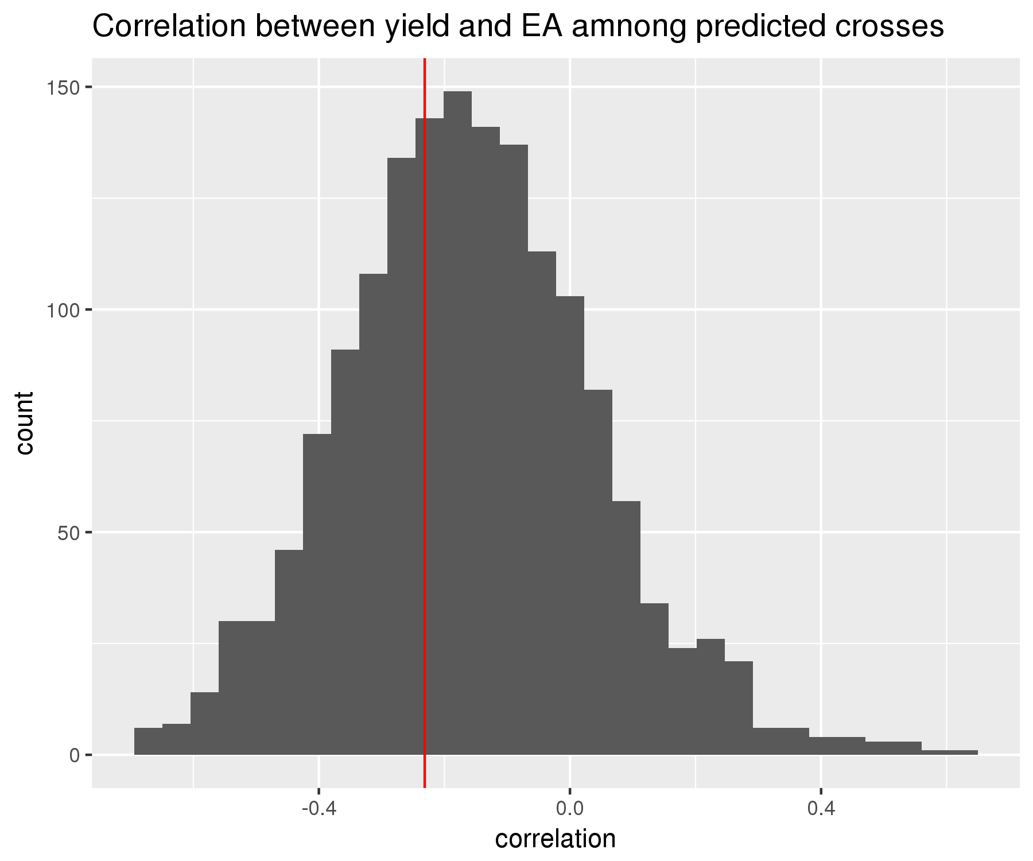
性状相关在亲本群体和后代群体中的差异
产量和延展性
亲本群体相关系数=-0.68
产量和拉伸面积
亲本群体相关系数-0.23

Slide 87
模拟预测每个杂交组合后代群体的均值和方差
后代群体均值高、方差大，是理想的育种群体
把后代群体的均值和方差预测出来，就可以判断杂交组合的优劣，从而根据杂交组合的预测表现，开展育种中的亲本选配工作
产量的后代均值和方差
最大抗延阻力的后代均值和方差

Slide 88
同时改良产量、延展性、最大抗延阻力的10个组合
选择指数 = 0.6×产量 + 0.2×延展性 + 0.2×抗延阻力
组合 |  | 产量 |  |  | 延展性 |  |  | 最大抗延阻力
P1 | P2 | 后代 | P1 | P2 | 后代 | P1 | P2 | 后代 | P1 | P2
12CA29 | Fengdecunmai5 | 553 | 542 | 556 | 168 | 163 | 162 | 639 | 685 | 623
CA0998 | Fengdecunmai5 | 576 | 600 | 556 | 158 | 140 | 162 | 517 | 380 | 623
13CA47 | Fengdecunmai5 | 552 | 550 | 556 | 170 | 176 | 162 | 587 | 510. | 623
13CA48 | Fengdecunmai5 | 550 | 537 | 556 | 169 | 172 | 162 | 598 | 590 | 623
Jishi021 | Fengdecunmai5 | 539 | 511 | 556 | 174 | 181 | 162 | 663 | 715 | 623
Zhongyou255 | Fengdecunmai5 | 542 | 525 | 556 | 174 | 179 | 162 | 631 | 638 | 623
12CA29 | CA0998 | 569 | 542 | 600 | 161 | 163 | 140 | 552 | 685 | 380
Zhengmai129 | Fengdecunmai5 | 563 | 571 | 556 | 166 | 162 | 162 | 527 | 376 | 623
GY12023 | Fengdecunmai5 | 548 | 528 | 556 | 169 | 172 | 162 | 622 | 628 | 623
CA0996 | Fengdecunmai5 | 568 | 573 | 556 | 161 | 156 | 162 | 514 | 328 | 623

Slide 89
玉米杂交种表现预测的重要性
（多环境有重复的产量测试是育种中最重要的一个环节，也是花费最大的一项工作）
杂种优势群A：100个自交系
田间评估部分组合，如10%
10,000个可能的杂交组合
杂种优势群B：100个自交系
对剩余组合进行预测

Slide 90
从一个RIL群体衍生一个永久F₂群体
自交系A
自交系B
商业杂交种F1
自F2代开始单粒传
294 RILs
基因型鉴定
互交产生441个F1
表型型鉴定
用294个做训练集
用147个做验证集
建立适宜预测模型
预测剩余42630个杂交组合的表现，根据预测结果做下一阶段测试

Slide 91
四种预测方法ILP, GWP, BV和BV+GWP得到的预测值与真实值之间决定系数与性状遗传力的关系
（柱形图为决定系数, 点线图为性状的广义和狭义遗传力）

Slide 92
是否存在超过原始F₁的组合？
Trait | Range of untested F₁ hybrids | Original F₁ hybrid | Number of superior F₁ hybrids | Proportion of superior F₁ hybrids (%)
Ear weight | 6.3~9.2 | 9.0 | 33 | 0.1
Grain yield | 5.2~7.9 | 7.6 | 114 | 0. 3
Kernels per row | 25.2~34.7 | 33.2 | 524 | 1.2
Ear diameter | 4.2~5.3 | 4.7 | 33720 | 78.3
Ear length | 13.6~19.2 | 17.2 | 6815 | 15.8
Row number | 13.0~19.6 | 16.4 | 9649 | 22.4
Length of branch | 27.0~40.1 | 35.1 | 13699 | 31.8
Number of branch | 9.2~21.7 | 16.3 | 12019 | 27.9
Ear height | 64.1~126.0 | 101.8 | 10721 | 24.9
Plant height | 185.0~271.1 | 220.3 | 35575 | 82.6

Slide 93
致 谢
国家863高技术研究发展计划
国家973重点基础研究发展计划
国家自然科学基金
科技部对欧盟科技合作专项经费
中国农业科学院创新工程、农科英才工程
Generation Challenge Program (GCP) of CGIAR
HarvestPlus Challenge Program of CGIAR
欧盟第7框架计划，等

Slide 94
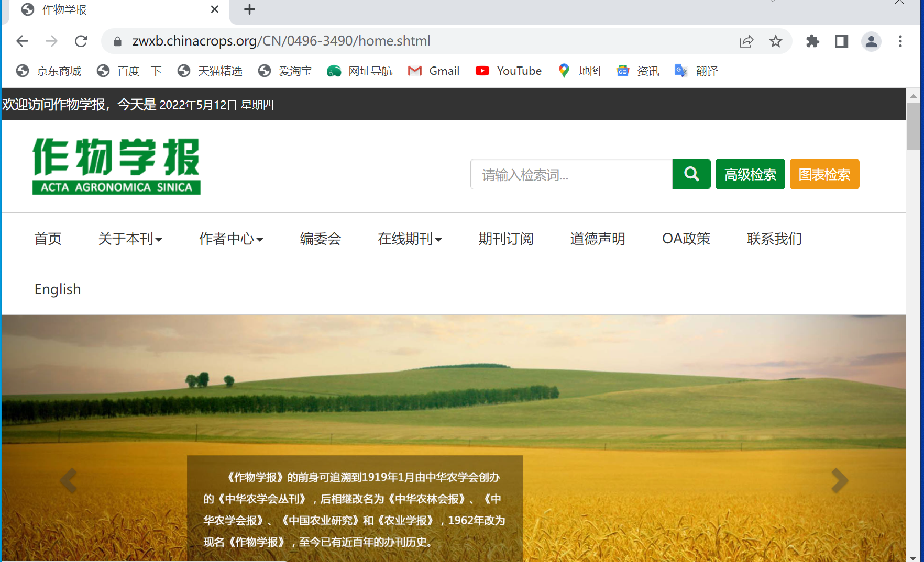

谢谢大家！
并欢迎投稿《作物学报》和《The Crop Journal》期刊！

